Slide 1
環境教育法規簡介 及環境教育計畫研擬
環境教育人員：洪曉欣

Slide 2
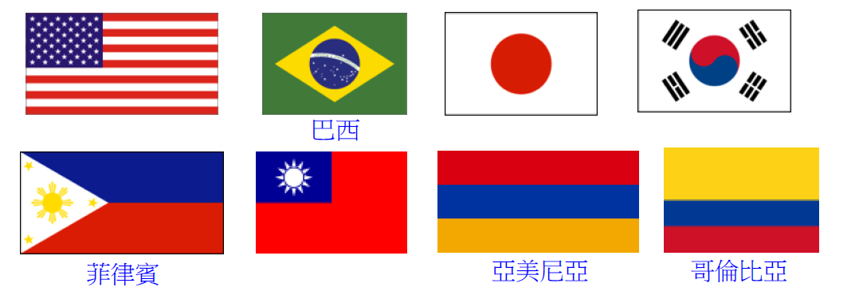
環境教育法
99年6月5日公布
100年6月5日施行
全世界第六個實施環境教育法相關法律的國家

Slide 3
環境教育
運用教育方法，培育國民瞭解與環境之倫理關係，增進國民保護環境之知識、技能、態度及價值觀，促使國民重視環境，採取行動，以達永續發展之公民教育過程。

Slide 4
環境教育修法
106年下半年立法院質詢時，部分立委認為目前偶有「以環境教育之名，行員工旅遊之實」情形，提議修正環境教育法。
106年11月7日立法院三讀修正通過，經總統106年11月29日公布施行，共增修訂7條。
第1條、第19條、第22條、第23條、第24條、第26條條文；增訂第24條之1。
增訂環境教育法第19條第3項規定之「其他活動」定義。
提高直轄市、縣（市）主管機關抽查提報單位前1年環境教育計畫執行成果比率（至少5%）。
Notes:
https://www.epochtimes.com.tw/n231618/%E7%92%B0%E5%A2%83%E6%95%99%E8%82%B2%E6%B3%95%E9%80%9A%E9%81%8E-%E5%8F%83%E8%A8%AA%E4%B8%8D%E8%83%BD%E4%BD%9C%E7%92%B0%E6%95%99%E9%A0%85%E7%9B%AE.html

Slide 5
環境教育第19條
機關、公營事業機構、高級中等以下學校及政府捐助基金累計超過百分之五十之財團法人，每年應訂定環境教育計畫，推展環境教育，所有員工、教師、學生均應參加4小時以上環境教育。
•環境教育計畫應於執行前提報主管機關，並於計畫完成後1個月內向中央主管機關提報；其執行辦法，由中央主管機關另定之。

Slide 6
環境教育第19條
環境教育實施方式：課程、演講、討論、網路學習、體驗、實驗（習）、戶外學習、參訪、影片觀賞、實作及其他活動。
戶外學習：應選擇環境教育設施場所辦理。
其他活動：指環境教育法第19條第3項所列舉環境教育方式以外，並符合環境教育法第3條第1款環境教育定義，具環境教育意義之活動。但不包括參訪。（環境教育法施行細則第11條）
5

Slide 7
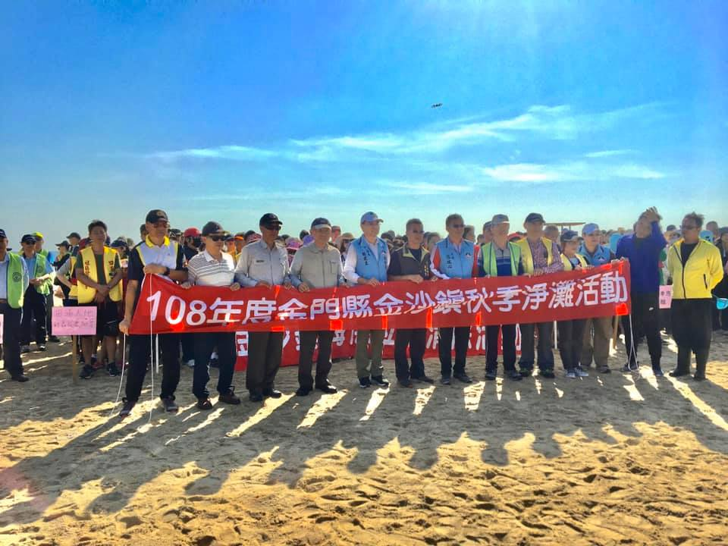
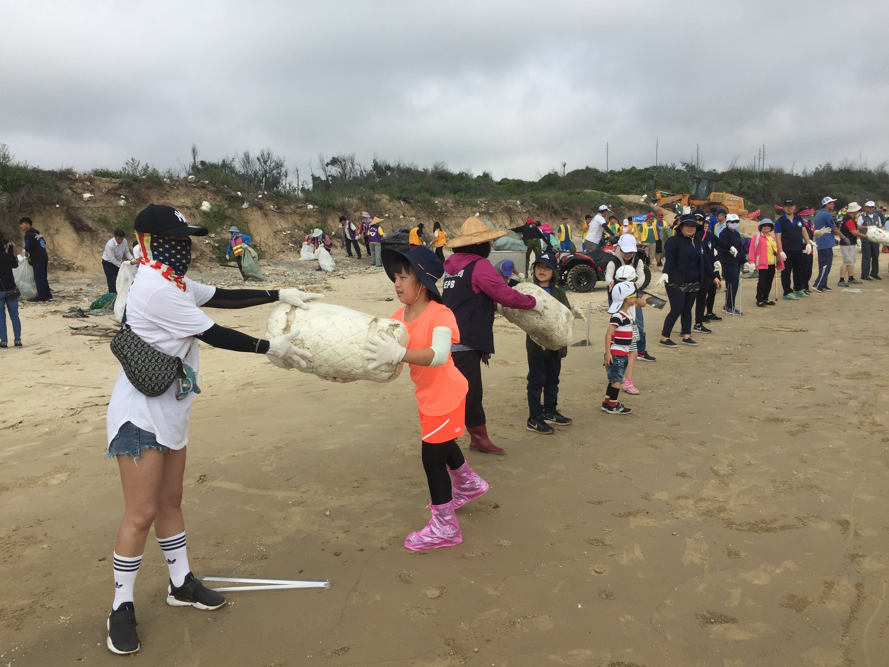
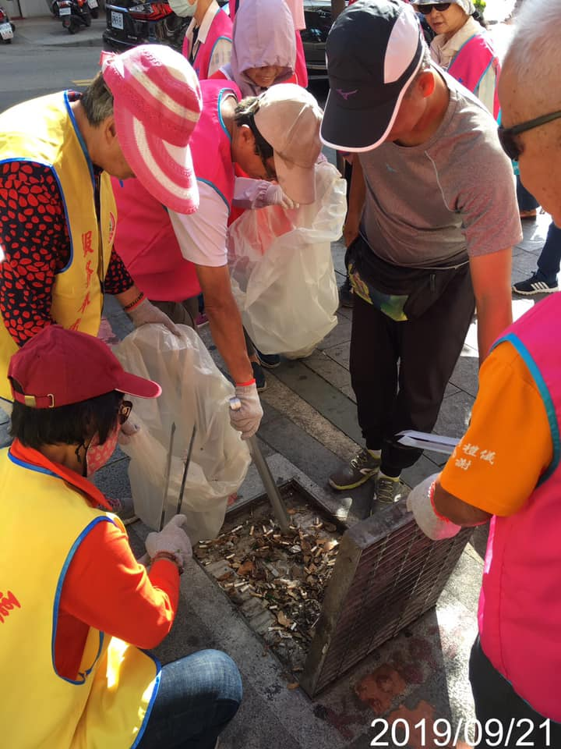
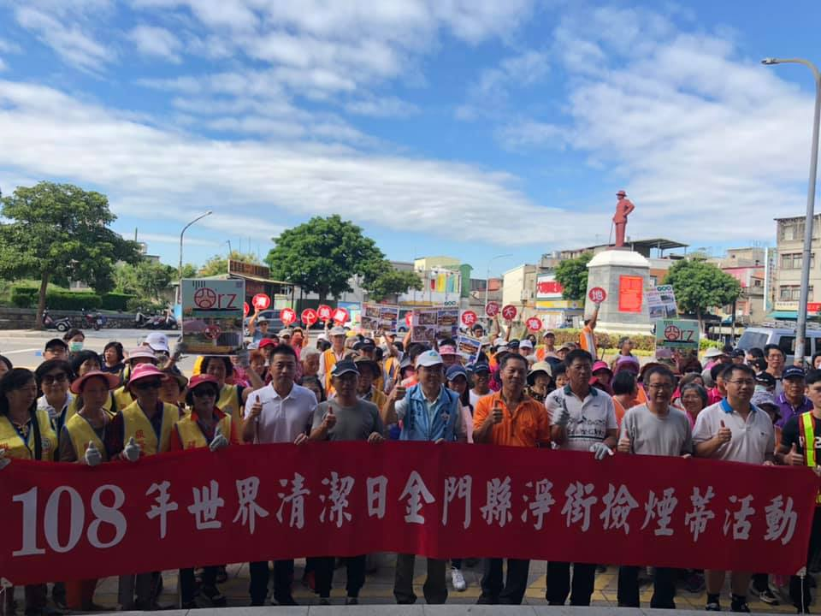
掃地、淨灘活動算是環境教育嗎?

Slide 8
什麼樣的活動符合環境教育
環境教育法第3條明定：「環境教育係指運用教育方法，培育國民瞭解與環境之倫理關係，增進國民保護環境之知識、技能、態度及價值觀，促使國民重視環境，採取行動，以達永續發展之公民教育過程。」
有關教育的方法有非常多種管道，在環境教育法第19條亦規定可以採課程、演講、討論、網路學習、體驗、實驗（習）、戶外學習、影片觀賞、實作及其他活動為之。
因此問題的重點不是在於掃地、淨灘、巡檢髒亂點是不是屬於環境教育的類型，而是老師在規劃時有沒有依據環境教育法第3條的精神來執行這些事項，如果都沒有的話，那就只是勞動服務而非環境教育。
綜合以上的分析，環境教育是一項專業，而不是單純的舉辦活動而已，因此各機關、學校的環境教育人員都應該持續的進修、研習，增加自己的專業能力，規劃出寓教於樂且有豐富內涵之環境教育課程或活動。
Notes:
https://elearn.epa.gov.tw/faq-view.aspx?id=42

Slide 14
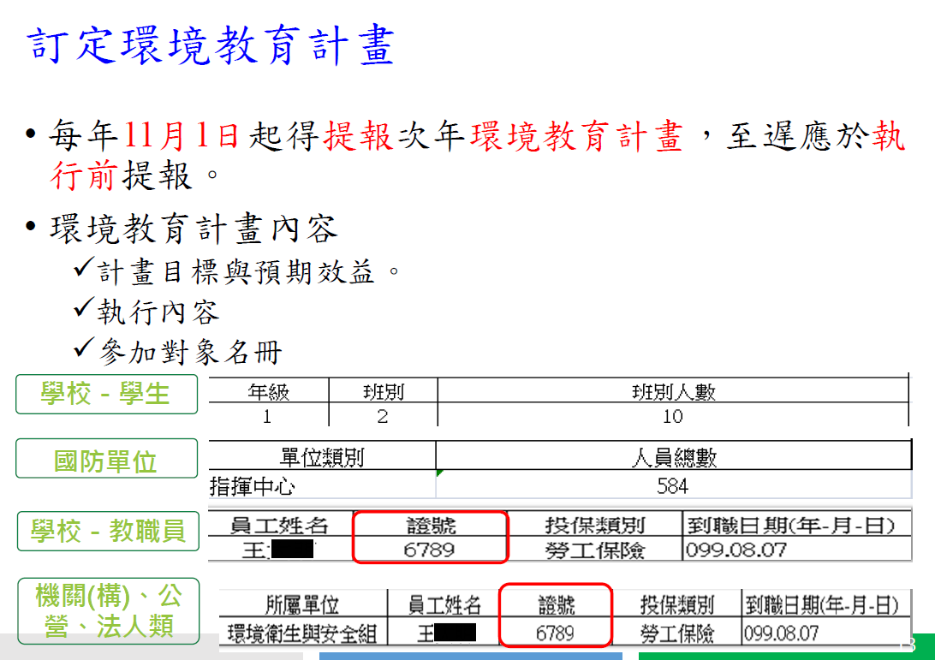

Slide 16
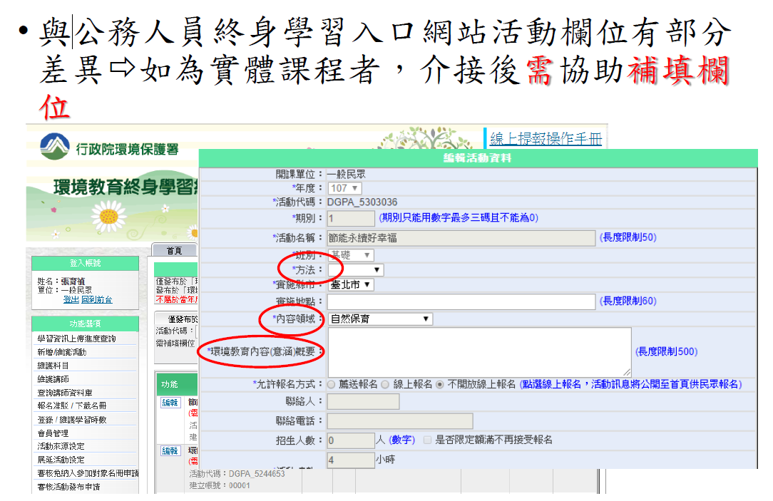

Slide 18
變更環境教育計畫內容
已提報之環境教育計畫，若執行內容有變動，應辦理變更。
最遲應於環境教育計畫完成日起1個月內，提報變更。

Slide 21
確認參加對象均參加4小時以上環境教育
更正確認後參加對象名冊所列之參加對象。
最遲於次年1月31日前，完成提報參加對象當年度完成環境教育之時數。

Slide 22
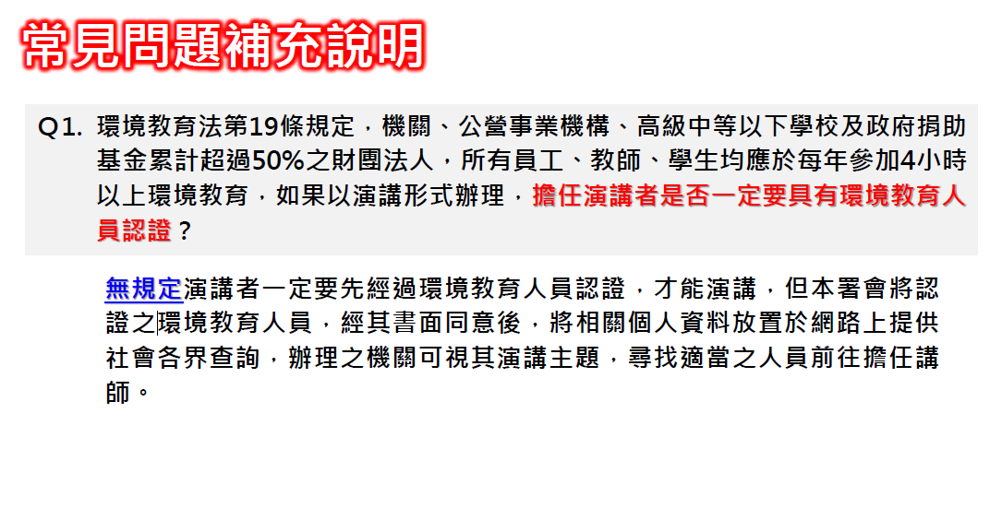

Slide 23
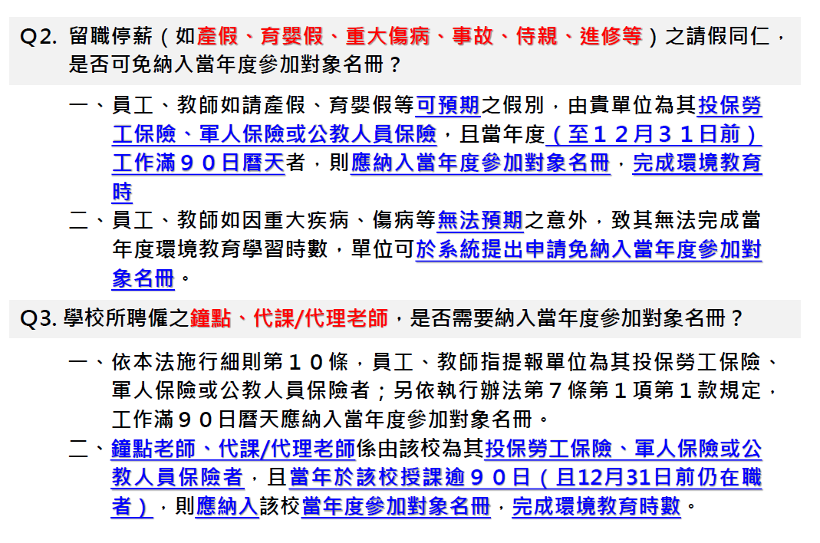

Slide 24
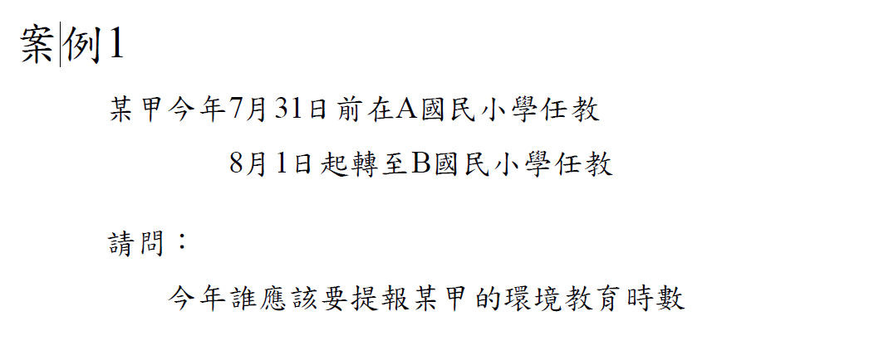
A國民小學?
A及B國民小學?
B國民小學?

Slide 25
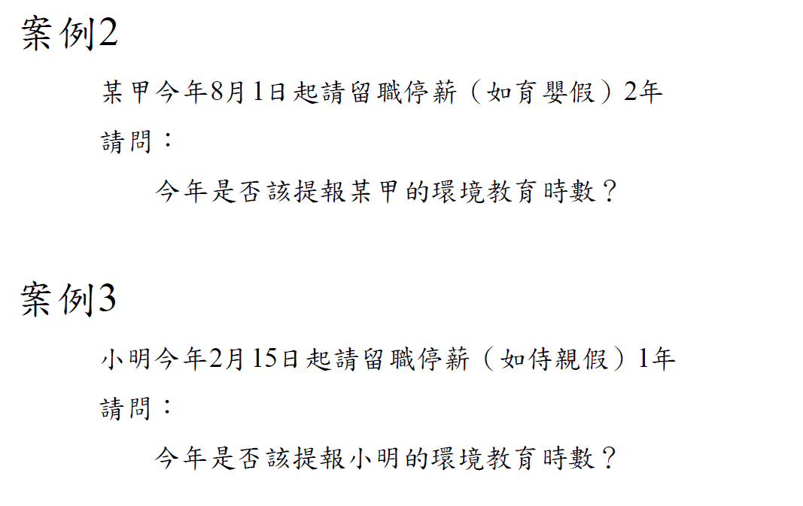

Slide 26
Notes:
（一）依《環境教育計畫與成果提報執行辦法》第7條規定：「免納入當年度參加對象名冊之員工、教師、學生，指參加對象有下列情形之一者：一、參加對象為員工、教師：因退休（伍）、資遣或離職、工作未滿九十日曆天、因公派駐國外、死亡或其他特殊原因經中央主管機關同意。二、參加對象為學生：因退學、休學、轉學、在學未滿九十日曆天、死亡或其他特殊原因經中央主管機關同意。前項之其他特殊原因，提報單位應於中央主管機關指定之網站提出申請，經中央主管機關同意後，始得免納入當年度參加對象名冊。」對於得排除適用之情形，已有明確規範。
（二）若留職停薪人員係由該單位為其投保勞工保險、軍人保險或公教人員保險且當年度工作滿90日者，仍應納入當年度參加對象名冊，完成環境教育時數。

Slide 29
如何輕鬆做好大於四小時的環境教育
環境教育計畫研擬
1.整合其他領域議題
2.做自己想做的
3.讓學習者參與提供意見再做決定

Slide 30
環境教育涵蓋範圍
環境教育八大領域
學校及社會
氣候變遷
災害防救
自然保育
公害防治
環境及資源管理
文化保存

Slide 31
環境教育的主題活動非常多樣化
環境教育設施場所
金門國家公園
金門縣尚義環保公園
露營活動、畢業旅行
走海岸、貓公石
古蹟巡禮、花磚
災害防救
環境管理
消費主題：綠色商店，環保標章
社區綠活圖的運用
食育的連結、農林漁牧學習中心
學校的建築空間、植物園的運用
學校廢水回收、生態池
學校生活環保、節能行動、設備、監控
金門縣水產試驗所
金門縣植物園

Slide 32
環境教育計畫與成果提報執行辦法
第 3 條
提報單位每年應訂定環境教育計畫，並得於每年十一月一日起，於中央主管機關指定之網站，提報次年度環境教育計畫；至遲應於當年度環境教育計畫執行前提報。 前項環境教育計畫內容如下： 一、計畫目標與預期效益。 二、執行內容（包含主題、方法、內容領域、內容概要、時數、實施日期等）。 三、參加對象名冊（參加對象為員工、教師者，其名冊應明列參加對象之姓名及身分證統一編號末四碼；參加對象為學生者，則以班級總人數提報）。
提報單位為國家安全會議與其所屬國家安全局，及國防部與其所屬機關（構）、部隊者，其前項第三款之參加對象名冊以提報單位總人數提報，免提供參加對象之姓名及身分證統一編號末四碼。

Slide 33
109年度環境教育計畫
一、計畫目標
1.目標應以條列式呈現
2.目標應具體可行，可以被測試及用來做為考評、評鑑之用。
3.目標應與單位職掌、中長程目標連結、一致。
4.目標應與單位被外界期望扮演的角色相一致。
5.目標應與面臨中的處境、永續議題、困境有關。
6.目標應與單位內部人員的教育訓練需求、各種資 產、技術、法制、預算財務、執行力搭配。
7.目標應能提升單位的競爭力、減少單位對環境的衝擊、生態與碳足跡。

Slide 34
109年度環境教育計畫
二、實施對象
全體員工，包含投保勞工保險或公務人員保險者。(機關)
全校教職員工學生(學校)
三、期程及方法
（一）期程：109年1月1日至12月31日止。
（二）方法：藉由課程、體驗、戶外學習、影片觀賞及其他活動等，以深入淺出的方式介紹環境教育及環境保護知識。除給予知識外，更進一步走向戶外，實際感受環境與人的緊密關係，期能增進環境素養與處理環境問題的能力，共同邁向新環境典範。
Notes:
(1)用甘特圖方式寫
(2)列寫工作項目
(3)欄寫實施月份
(4)表格內寫場次或參加人數

Slide 35
109年度環境教育計畫
四、執行內容（包含主題、方法、內容領域、內容概要、時數、實施日期等）
用甘特圖方式寫
列寫工作項目
欄寫實施月份
表格內寫場次或參加人數
五、預期效益
量化效益
質化效益

Slide 36
評量時思考的問題
你如何知道策略是有效的？
什麼是活動的產出或結果？
你有評估成功的關鍵指標嗎？如：環境、對象的改變？

Slide 37
成果報告
活動記錄(主題活動的過程照片、作品成果) ，以及統計參與人數、參與這回饋心得及意見。
將成果於計畫完成日一個月內上網提報。

Slide 38
範例1
一、計畫目標：
1.讓同仁了解全球暖化急迫性及台灣環境現況，激發危機意識並認同環保
工作。
2.藉由討論凝聚共識，思考並參與未來可以落實的行動。
二、執行期間：
本局約有50位員工（含約雇臨時人員）擬分2梯次辦理，各4hr，預計於O月O日及O月O日。
三、進行方式：
影片 + 演講 + 討論。

Slide 39
範例1
四、內容概要：
1.播放介紹全球環境危機及台灣環境現況短片（如：±2℃，看河…等）
2.邀請OOO講座解說全球氣候變遷及相關數據、現象（如有本土或本地的教材更佳）。
3.討論局裡同仁可以配合或參與的行動方案，訂定共同遵守的生活公約及評定方式（如：源頭減費、省水省電…等；檢定方式→定期比較是否有減少用量或費用支出）。
五、預期效益：
1. 藉由本次環境教育，讓同仁深入瞭解全球氣候變遷、環境危機及面臨的現況，使同仁有更深刻的體認，日後也能向其他民眾說明或講解。
2.訂定出本局日後OOO公約，並具體落實，同時達到節能減碳及預算節流措施等目標。

Slide 40
範例計畫
中山工商107年環境教育實施計畫
行政院環境保護署 108 年度環境教育計畫

Slide 41
簡報完畢

